Slide 1
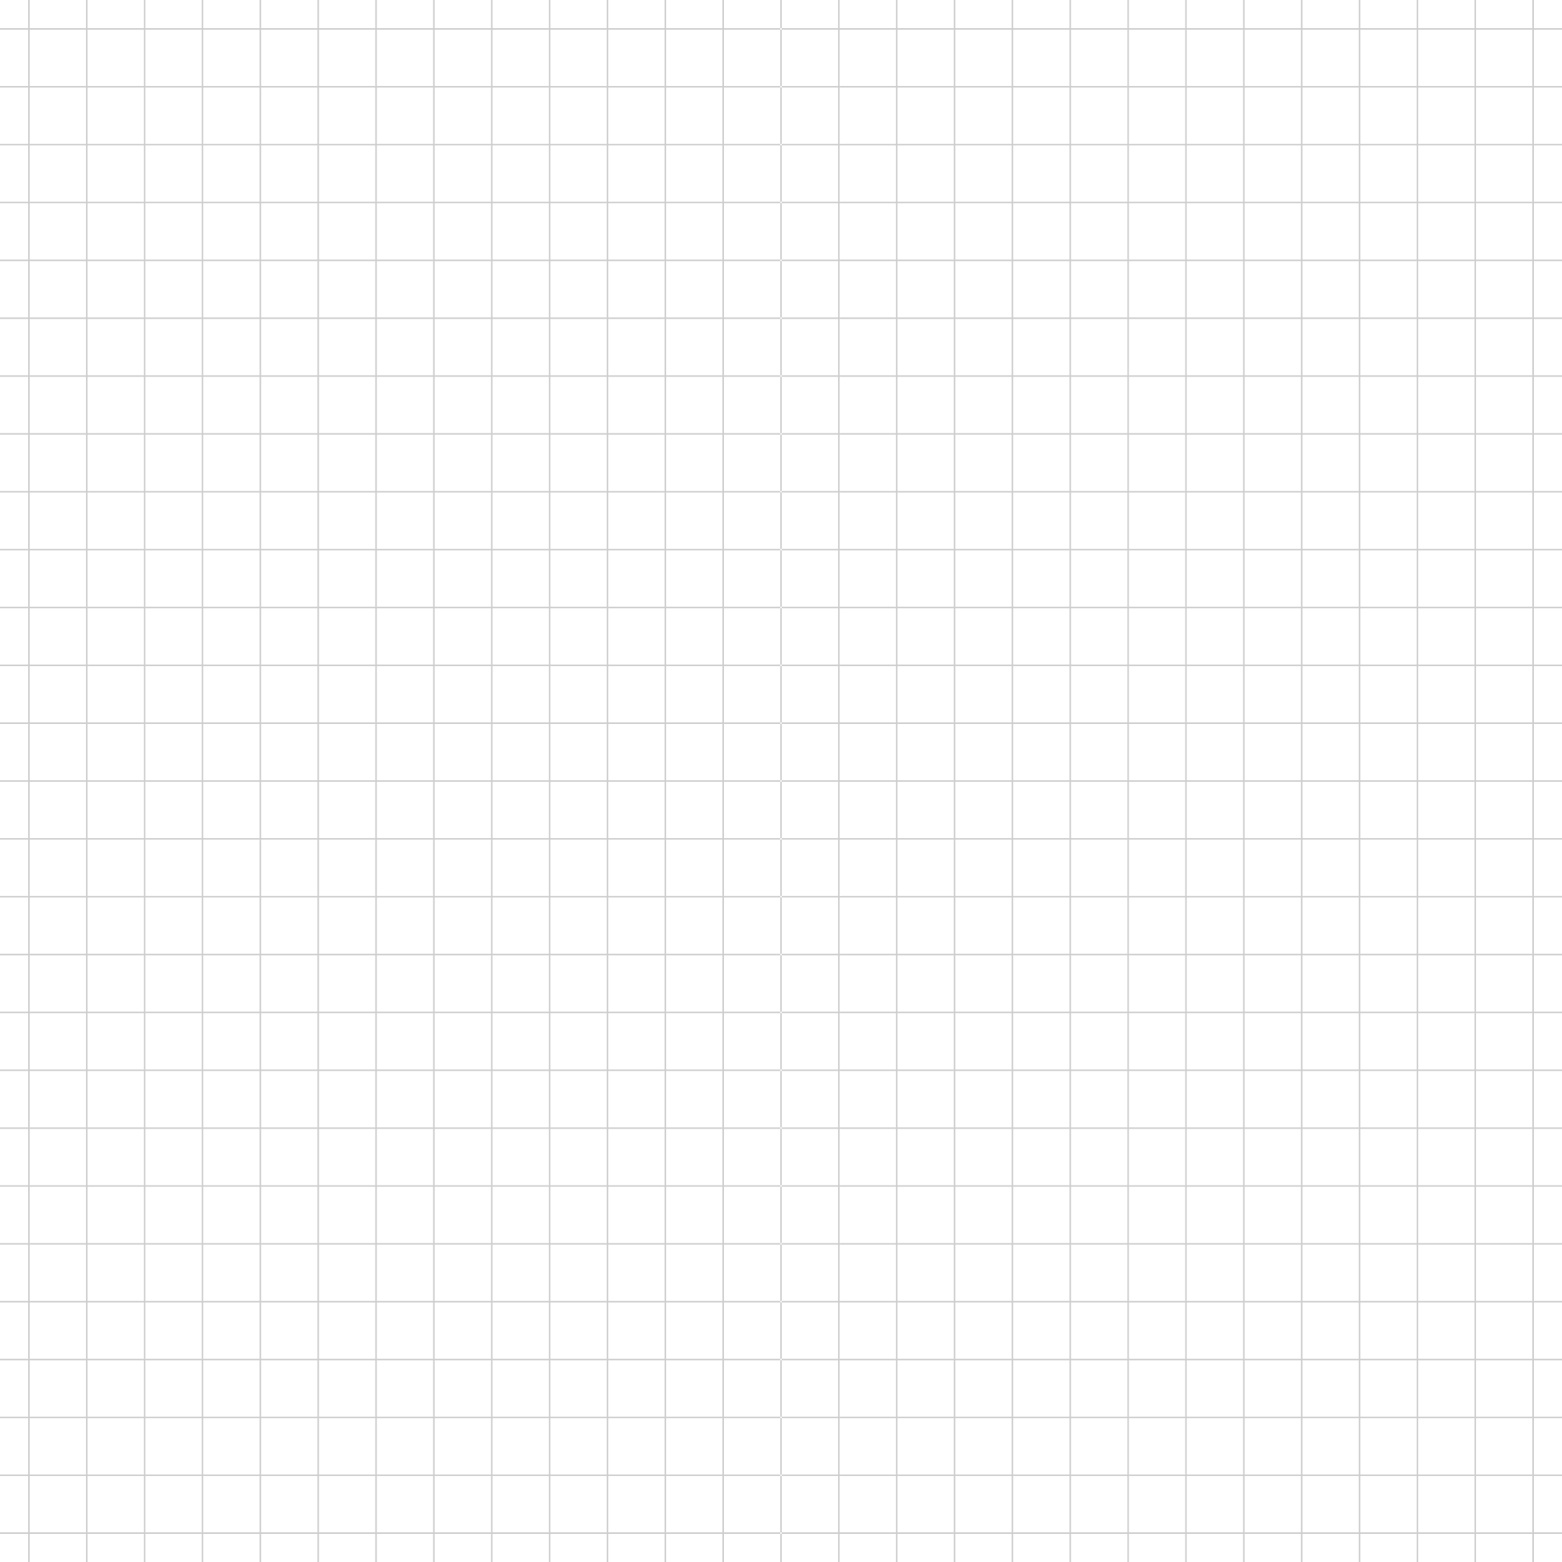

CHÀO MỪNG CÁC EM HỌC SINH
ĐẾN VỚI TIẾT HỌC HÔM NAY!

Slide 2







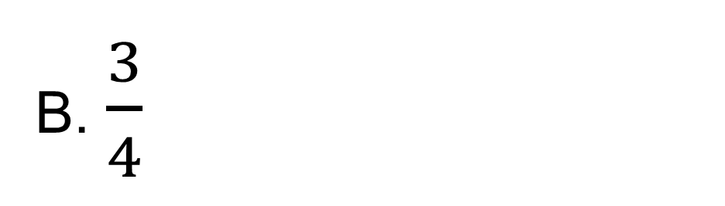
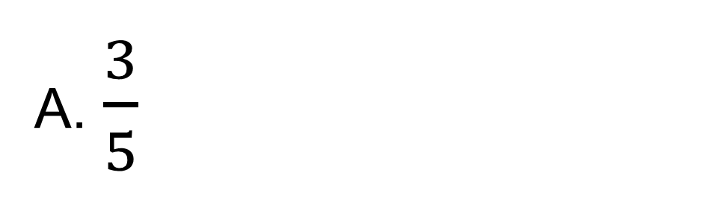
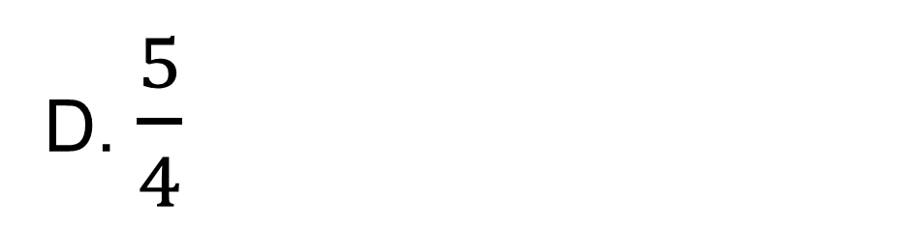
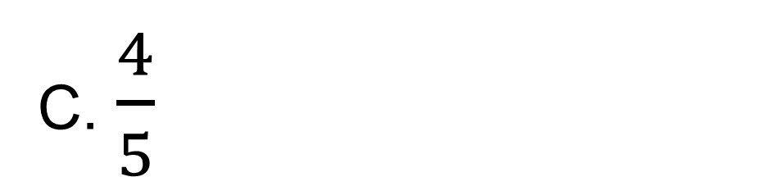
Xem hình bên dưới, sinα = ?
A. $\frac{3}{5}$
B. $\frac{3}{4}$
C. $\frac{4}{5}$
D. $\frac{5}{4}$

Slide 3

A.
B.
C.
D.

Slide 4
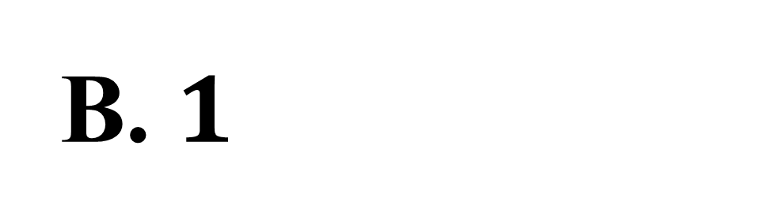
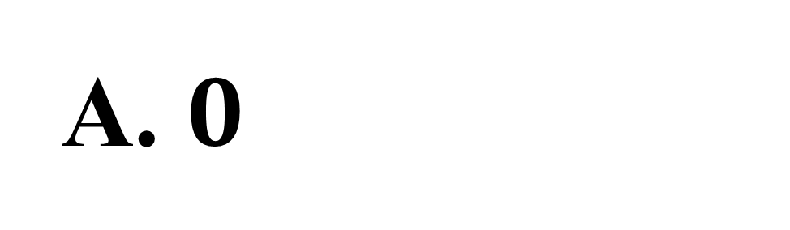
Tính sin50⁰ – cos40⁰ = ?
A. $0$
B. $1$
C. 2sin50⁰
D. 2cos40⁰

Slide 5
Cho hình vẽ, tính cạnh MK =
A. MK = 3.sin53⁰
B.MK = 3.cos53⁰
C. MK = 3.cot53⁰
D. MK = 3.tan53⁰
QUAY VỀ

Slide 6
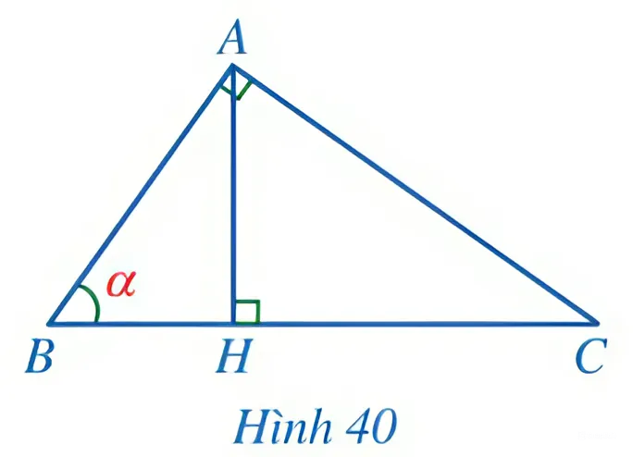
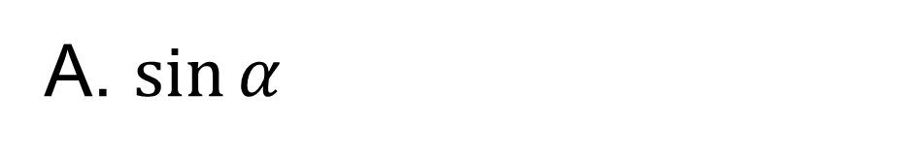
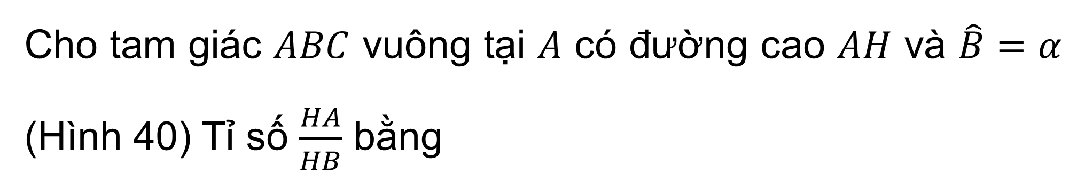
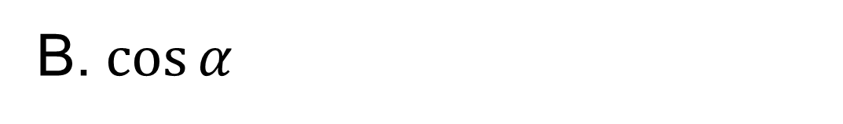
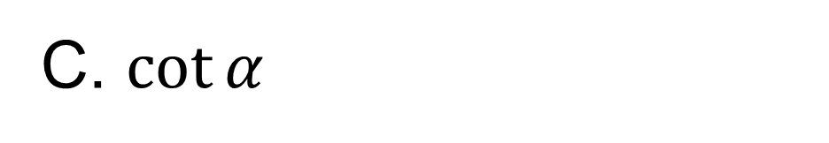
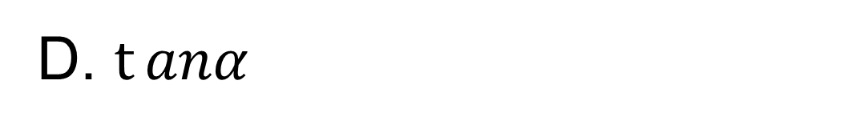
Cho tam giác $ABC$ vuông tại $A$ có đường cao $AH$ và $\hat{B}=α$ (Hình 40) Tỉ số $\frac{HA}{HB}$ bằng
A. $\sin{α}$
B. $\cos{α}$
C. $\cot{α}$
D. $t{anα}$

Slide 7
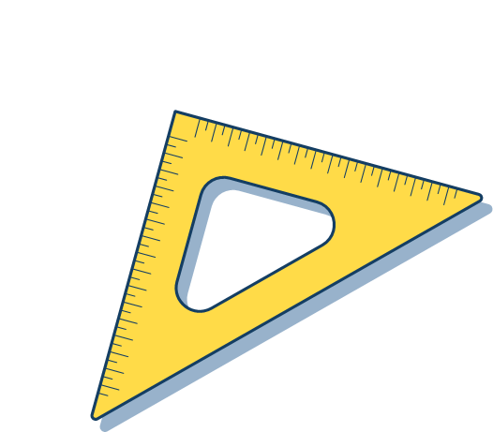

CHƯƠNG IV: HỆ THỨC LƯỢNG TRONG TAM GIÁC VUÔNG
BÀI TẬP CUỐI CHƯƠNG IV

Slide 8
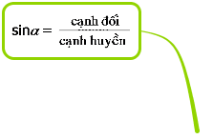
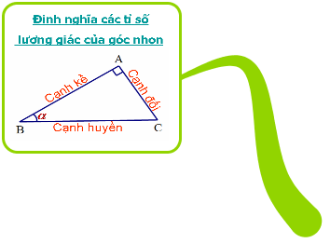


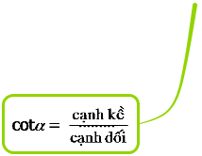

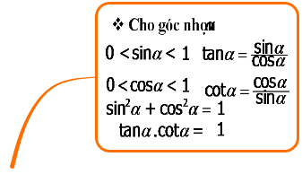
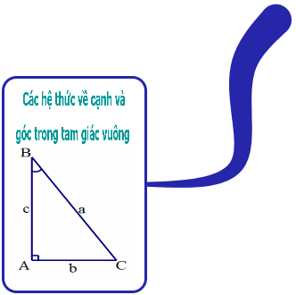
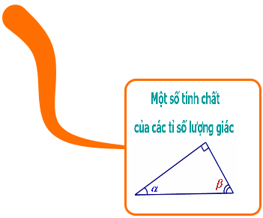
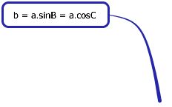


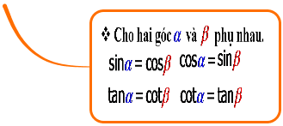
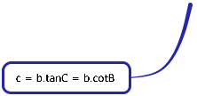
CHƯƠNG IV: HỆ THỨC LƯỢNG TRONG TAM GIÁC VUÔNG

Slide 9

Bài 1: Cho tam giác ABC vuông tại A, AB = 5cm, AC = 12cm
Tính BC
b) Tính các tỉ số lượng giác của góc B rồi suy ra các tỉ số lượng giác của góc C

Slide 10
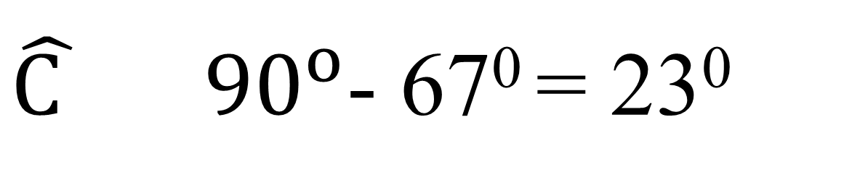
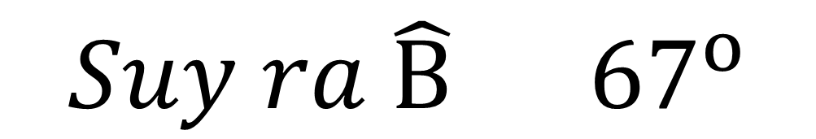
Bài 1: Cho tam giác ABC vuông tại A, AB = 5cm, AC = 12cm
Tính BC
b) Tính số đo góc B, góc C
Xét tam giác ABC vuông tại A, ta có:
$$Suy ra \hat{B} {67}^{o}$$
$\hat{C } {90}^{o}$- 67⁰ = 23⁰

Slide 11
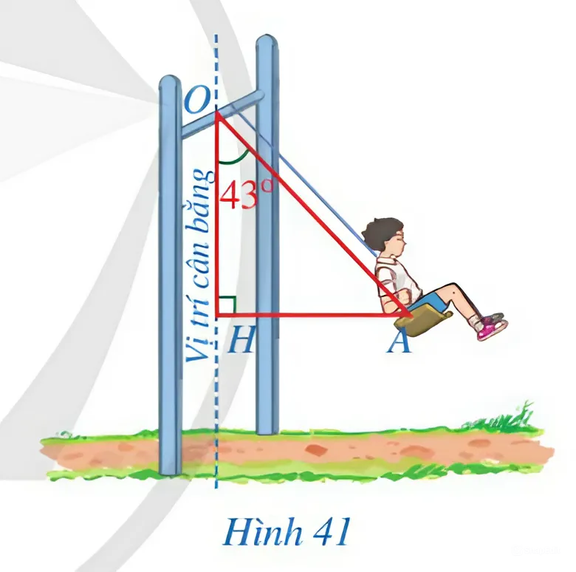
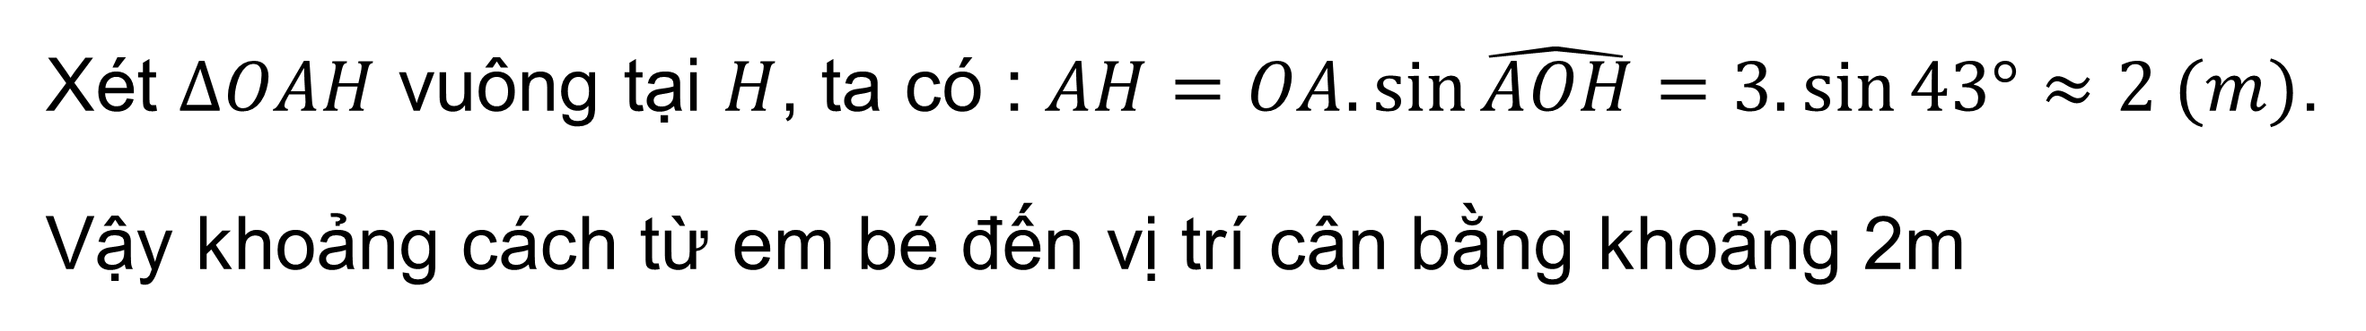

Bài 2: (Bài tập 3 - SGK – tr.92): Trong trò chơi xích đu ở Hình 41, khi dây căng xích đu (không dãn) $OA=3m$ tạo với phương thẳng đứng một góc là $\hat{AOH}={43}^{o}$ thì khoảng cách $AH$ từ em bé đến vị trí cân bằng là bao nhiêu mét (làm tròn kết quả đến hàng đơn vị)
Giải:
Xét $∆OAH$ vuông tại $H$, ta có : $AH=OA.\sin{\hat{AOH}}=3.\sin{43°}≈2 (m)$.
Vậy khoảng cách từ em bé đến vị trí cân bằng khoảng 2m

Slide 12
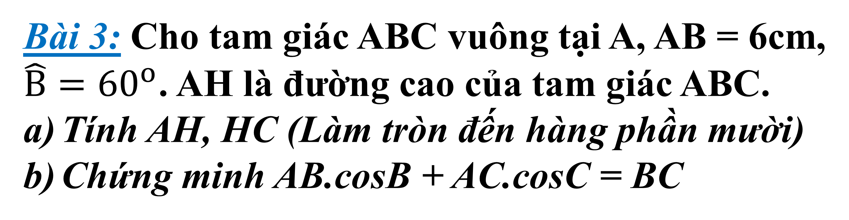
Bài 3: Cho tam giác ABC vuông tại A, AB = 6cm, $\hat{B}={60}^{o}$. AH là đường cao của tam giác ABC.
Tính AH, HC (Làm tròn đến hàng phần mười)
Chứng minh AB.cosB + AC.cosC = BC

Slide 13
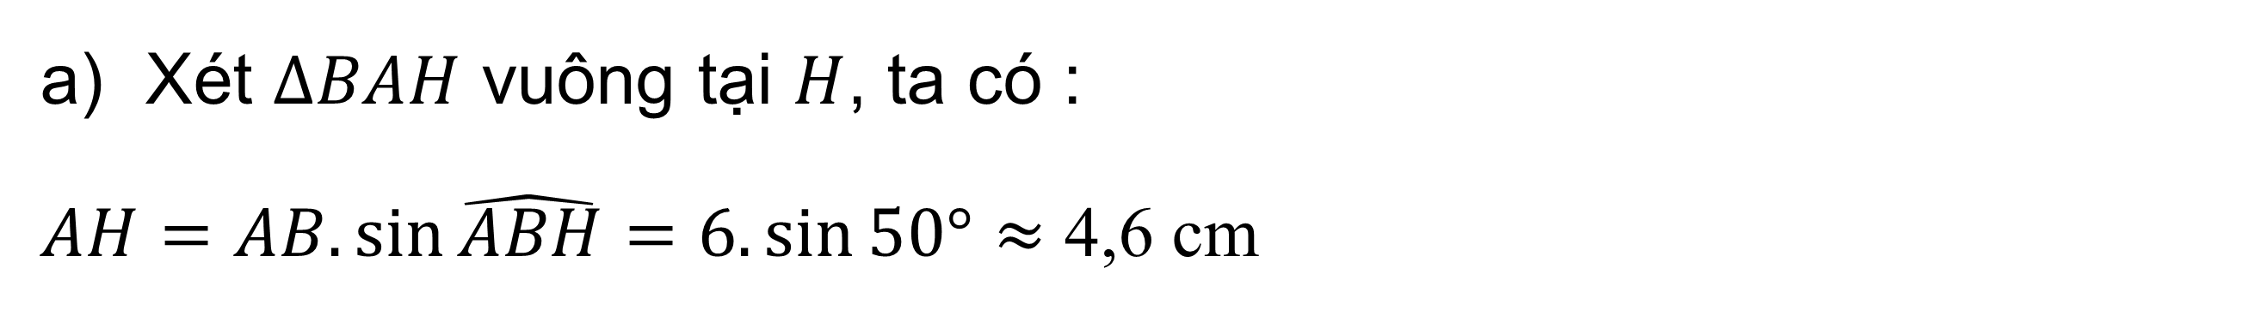
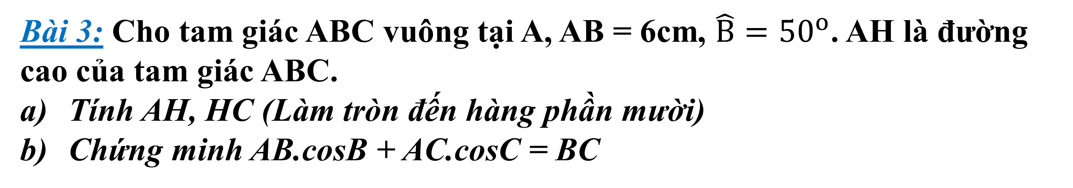
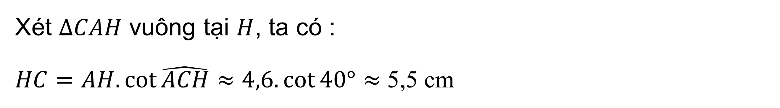
Bài 3: Cho tam giác ABC vuông tại A, AB = 6cm, $\hat{B}={50}^{o}$. AH là đường cao của tam giác ABC.
Tính AH, HC (Làm tròn đến hàng phần mười)
Chứng minh AB.cosB + AC.cosC = BC
Giải:
Xét $∆BAH$ vuông tại $H$, ta có :
$AH=AB.\sin{\hat{ABH}}=6.\sin{50°}≈$ 4,6 cm
$\text{Ta} \text{l}\text{ạ}\text{i} \text{c}\text{ó:} \hat{C}={90}^{o}$- ${50}^{o}$= ${40}^{o} (∆ABC \text{vu}\text{ô}\text{ng} \text{t}\text{ạ}\text{i} A)$
Xét $∆CAH$ vuông tại $H$, ta có :
$HC=AH.\cot{\hat{ACH}}≈4,6.\cot{40°}≈$ 5,5 cm

Slide 14
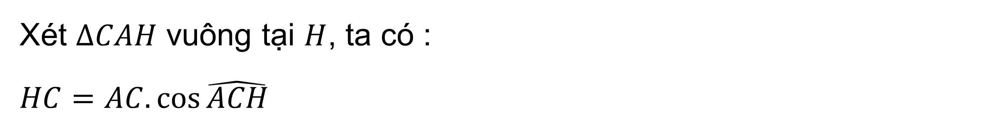
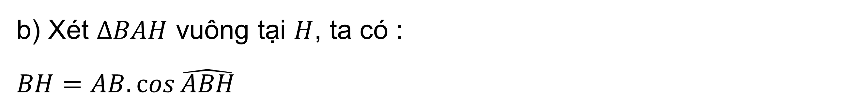
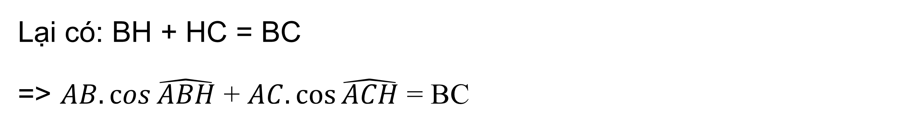
Bài 3: Cho tam giác ABC vuông tại A, AB = 6cm, $\hat{B}={50}^{o}$. AH là đường cao của tam giác ABC.
Tính AH, HC (Làm tròn đến hàng phần mười)
Chứng minh AB.cosB + AC.cosC = BC
Giải:
b) Xét $∆BAH$ vuông tại $H$, ta có :
$$BH=AB.\cos{\hat{ABH}}$$
Xét $∆CAH$ vuông tại $H$, ta có :
$$HC=AC.\cos{\hat{ACH}}$$
Lại có: BH + HC = BC
=> $AB.\cos{\hat{ABH}}$ + $AC.\cos{\hat{ACH}}$ = BC

Slide 15
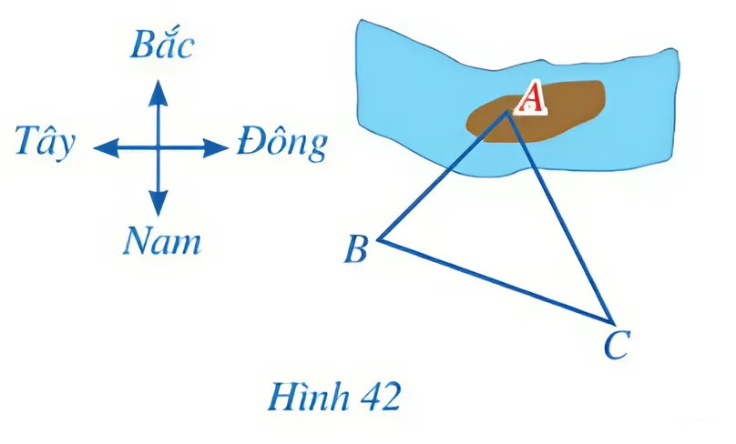


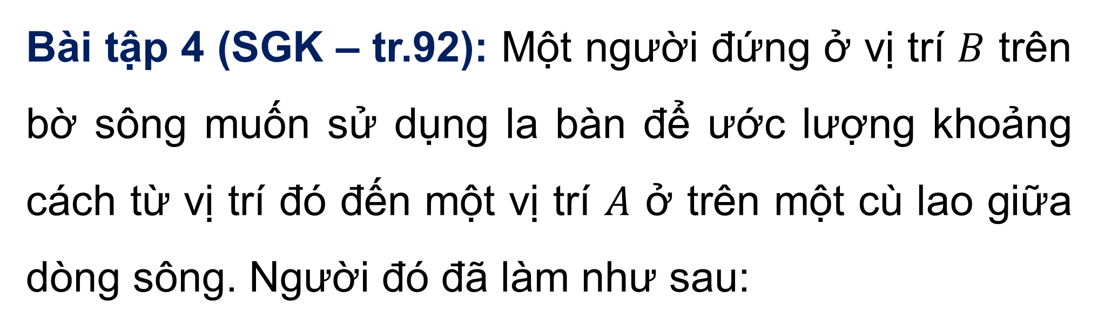
Bài tập 4 (SGK – tr.92): Một người đứng ở vị trí $B$ trên bờ sông muốn sử dụng la bàn để ước lượng khoảng cách từ vị trí đó đến một vị trí $A$ ở trên một cù lao giữa dòng sông. Người đó đã làm như sau:
- Sử dụng la bàn, xác định được phương $BA$ lệch với phương Nam – Bắc về hướng Đông ${52}^{o}$
- Người đó di chuyển đến vị trí $C$, cách $B$ một khoảng là 187 m. Sử dụng la bàn, xác định được phương $CA$ lệch với phương Nam – Bắc về hướng Tây ${27}^{o}$; $CB$ lệch với phương Nam – Bắc về hướng Tây ${70}^{o}$ (Hình 42)
Em hãy giúp người đó tính khoảng cách $AB$ từ những dữ liệu trên (làm tròn kết quả đến hàng đơn vị của mét).

Slide 16
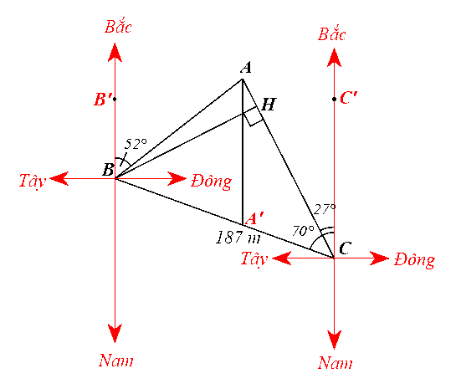
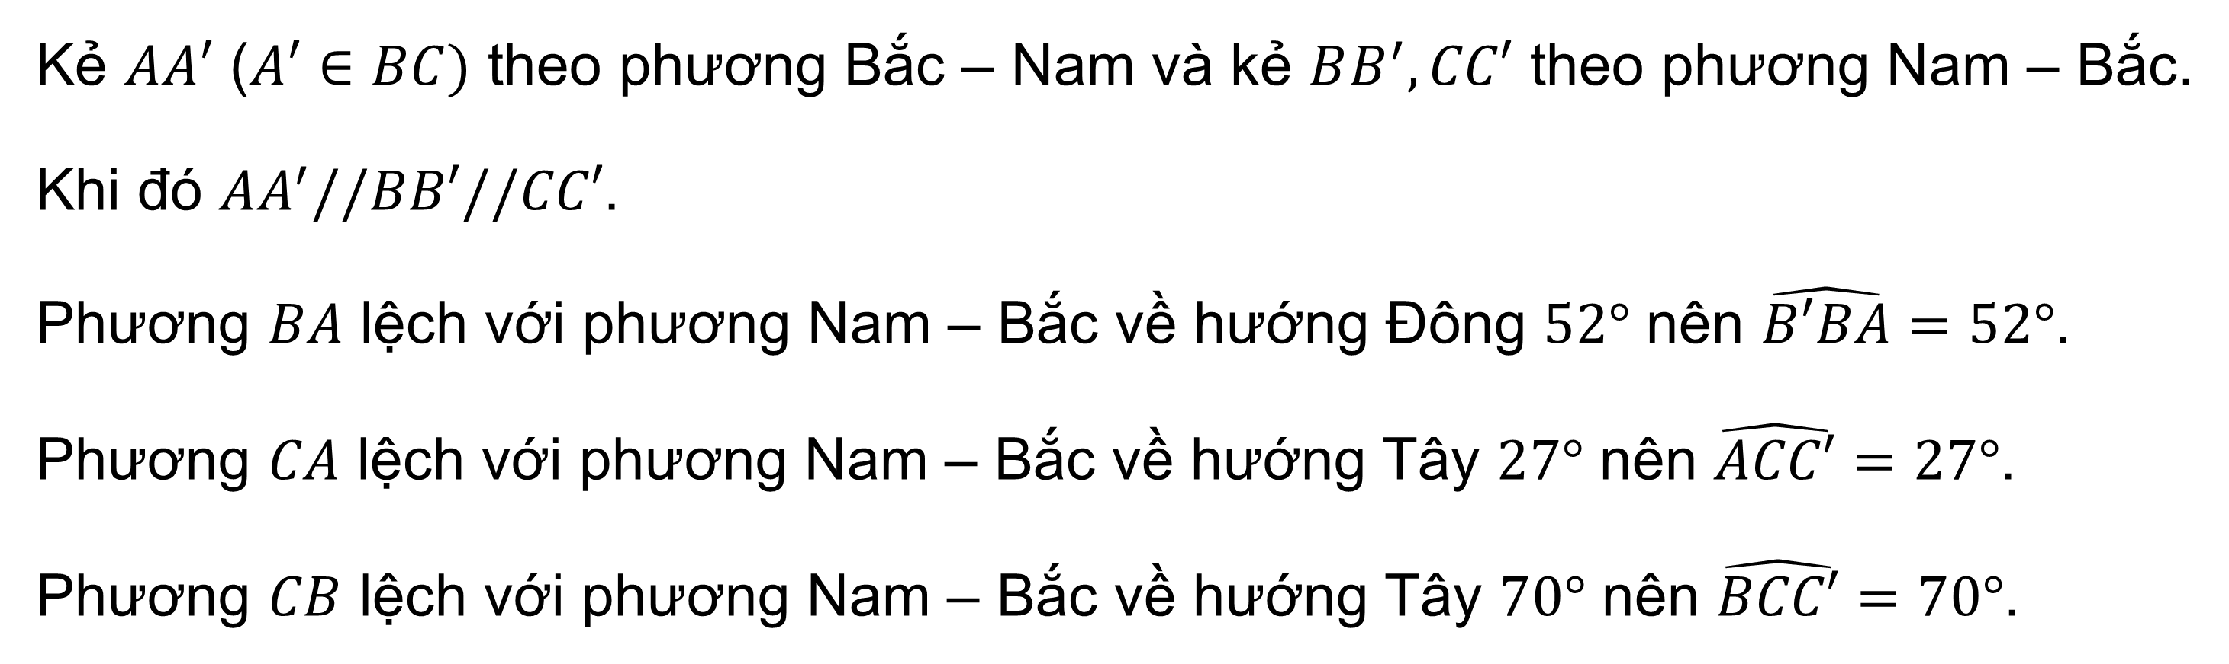
Giải:
Kẻ $AA′$ ($A′∈BC)$ theo phương Bắc – Nam và kẻ $BB^{′}, CC′$ theo phương Nam – Bắc.
Khi đó $AA^{′}//BB′//CC′$.
Phương $BA$ lệch với phương Nam – Bắc về hướng Đông $52°$ nên $\hat{B′BA}=52°$.
Phương $CA$ lệch với phương Nam – Bắc về hướng Tây $27°$ nên $\hat{ACC′}=27°$.
Phương $CB$ lệch với phương Nam – Bắc về hướng Tây $70°$ nên $\hat{BCC′}=70°$.

Slide 17

Giải:
Do đó $\hat{BCA}=\hat{BCC′}−\hat{ACC^{′}}=70°−27°=43°$.
Kẻ $BH⊥AC (H∈AC)$
Xét $∆BCH$ vuông tại $H$, ta có : $BH=BC.\sin{\hat{BCH}=187.\sin{43°}}$ (m).
Vì $AA^{′}//BB′$ nên $\hat{B′BA}=\hat{BAA′}=52°$ (hai góc so le trong).
Vì $AA^{′}//CC′$ nên $\hat{A′AB}=\hat{ACC′}=27°$ (hai góc so le trong).

Slide 18

Giải:
Do đó $\hat{BAC}=\hat{BAA^{′}}+\hat{A^{′}AC}=52°+27°=79°$
Xét $∆ABH$ vuông tại $H$, ta có : $BH=AB.\sin{\hat{BAH}}$,
suy ra $AB=\frac{BH}{\sin{\hat{BAH}}}=\frac{187.\sin{43°}}{\sin{79°}}≈130$ (m)
Vậy khoảng cách $AB$ khoảng 130 mét.

Slide 19
CẢM ƠN CÁC EM ĐÃ CHÚ Ý LẮNG NGHE BÀI GIẢNG!

